Slide 1
Drill V
练习课
L3.经理对我印象不错

Slide 2
工作

Slide 3
工作
你觉得什么工作是轻松又能赚很多钱？

Slide 4
工作
如果只能选择一种工作，
你会选择钱多的还是有兴趣的？

Slide 5
工作
你的家人会希望你做什么工作
还是会尊重你的选择？

Slide 6
紧张

Slide 7
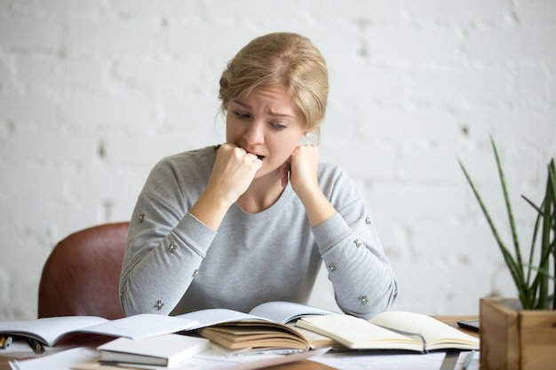
紧张
她完全找不到她完成作业需要的数据，她很紧张。
zīliào

Slide 8
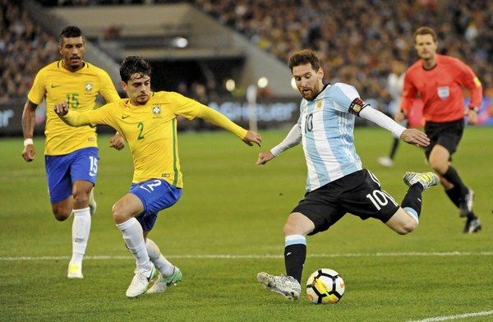
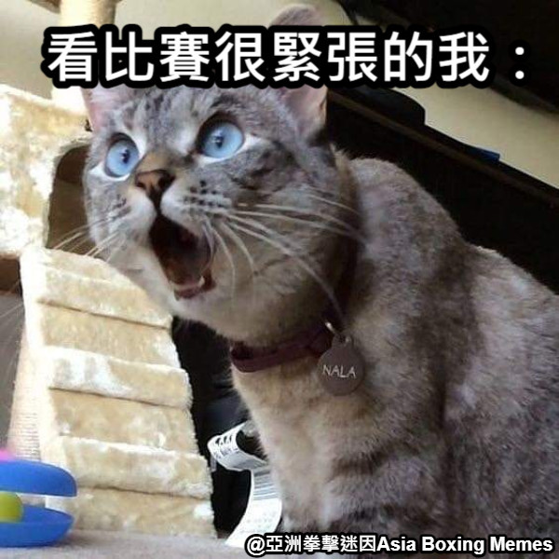
紧张
他看比赛看得非常紧张。
看比赛很紧张的我

Slide 9

紧张
她准备跟老板报告工作的状况，有点儿紧张。

Slide 10

紧张
他准备面试这份工作，非常紧张。

Slide 11
紧张
站在台上报告或表演会让你觉得很紧张吗？

Slide 12
紧张
最近让你觉得紧张的事情是什么？

Slide 13
紧张
当你觉得紧张的时候你会做什么？

Slide 14
信心.n

Slide 15
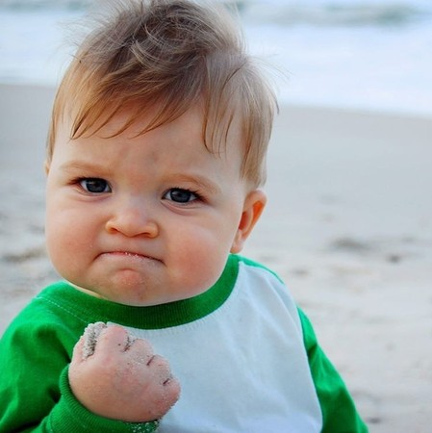
信心
在面试的时候，
一定要对自己有信心，
不管自己有多紧张。

Slide 16
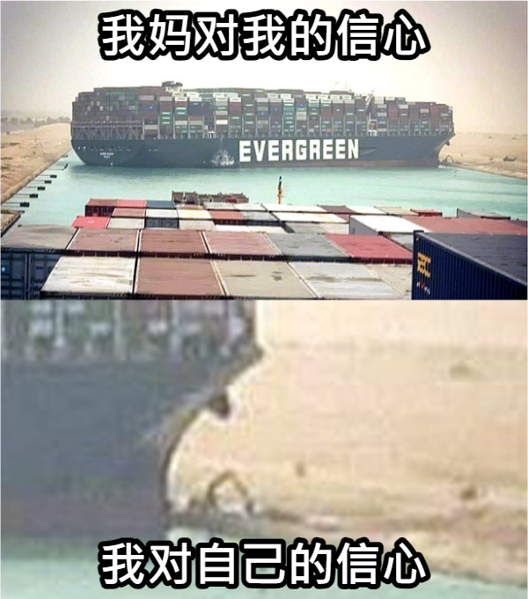
信心
妈妈总是
对自己的孩子
充满信心。

Slide 17

信心
mǎn yì
你有信心毕业后能找到满意的工作吗？

Slide 18

信心
你对自己的外表有信心吗？

Slide 19
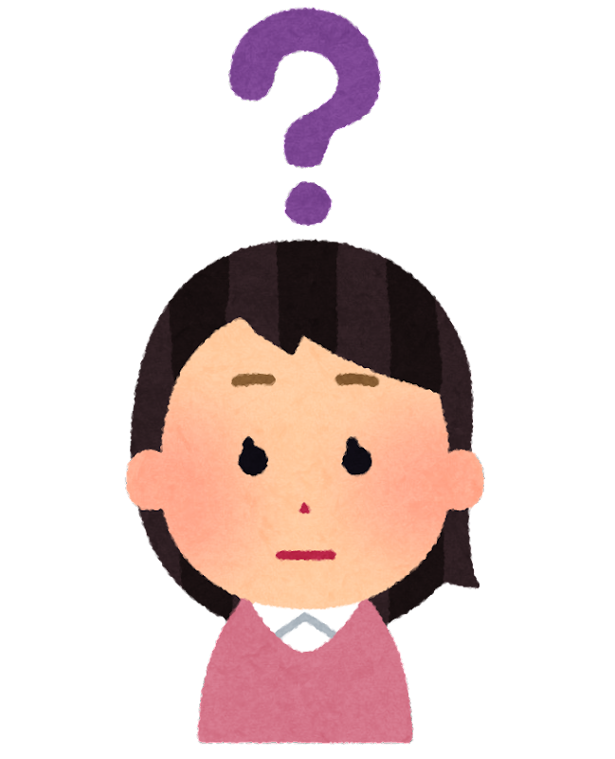
信心
你对什么没有信心？

Slide 20
能力.n

Slide 21

能力
在台湾，
现在很多人已经没有能力买房子了。
300,000,000 czk

Slide 22

能力
他每天花很多时间学习不同的东西，
加强自己的能力。

Slide 23

能力
他与人交流的能力很强，
老板很喜欢让他跟客人交流。

Slide 24


能力
你的专业能力是什么？

Slide 25
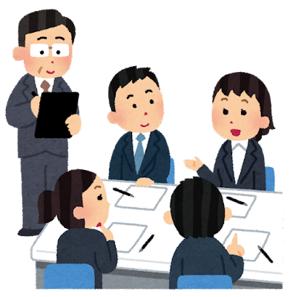
能力
你喜欢跟能力强的人一起做事吗？

Slide 26

能力
你觉得成功的人都具备什么能力？

Slide 27
能力
如果能拥有超能力你会选择哪一个？
A. 读心术：可以知道别人在想什么
B. 预知能力：可以知道未来发生什么事
C. 瞬间移动：可以立刻移动到其他地方
D. 念力：可以透过脑袋所想改变事情或物体可以透过想法移动物体
E. 透明人：别人看不见你
F. 飞行能力：可以在天上飞

Slide 28
招聘.v

Slide 29
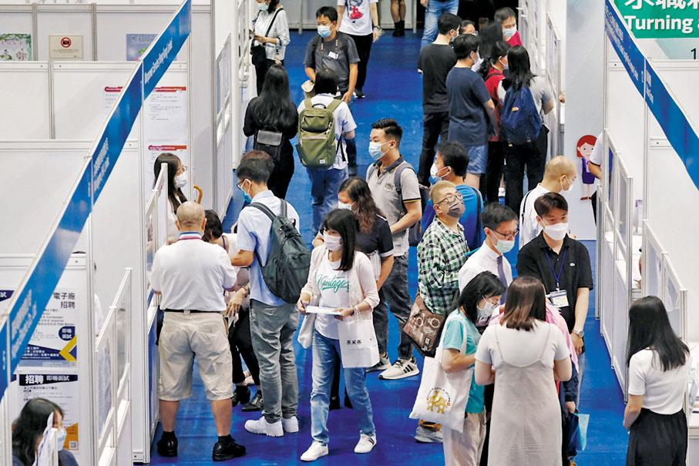
招聘
为了找新的员工，
很多的公司一起开了招聘会。

Slide 30

招聘
这家公司最近招聘了很多新人，
变得热闹了起来。

Slide 31
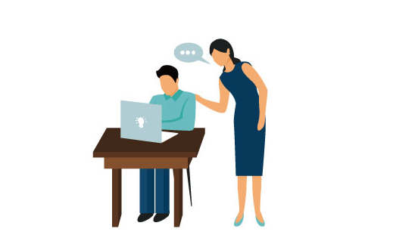
招聘
这次公司预计招聘五十个新人，
你可要好好教他们啊。

Slide 32

招聘
什么招聘条件会让你想去那间公司上班？

Slide 33
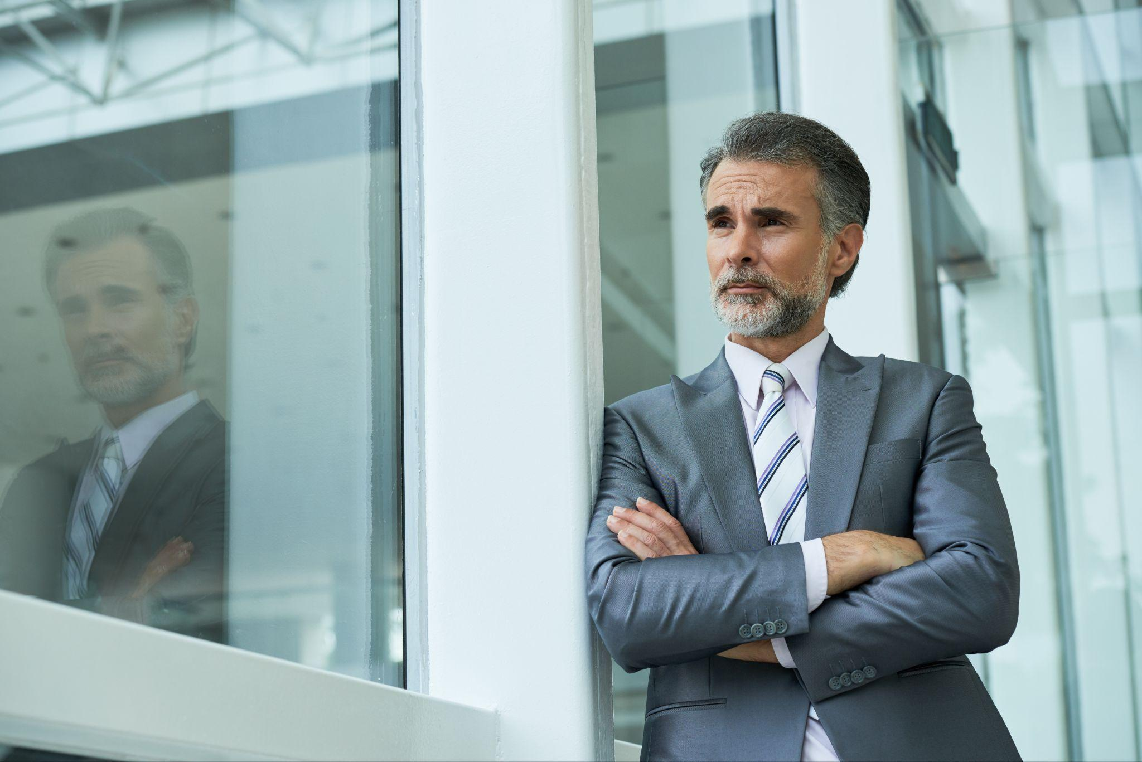
招聘
如果你是老板你会招聘怎样的员工？

Slide 34
提供.v

Slide 35
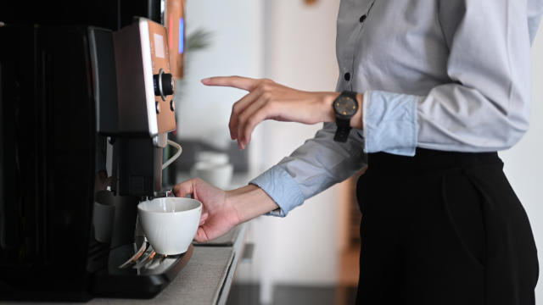
提供
这间办公室有提供免费咖啡和茶，
很受大家欢迎。

Slide 36
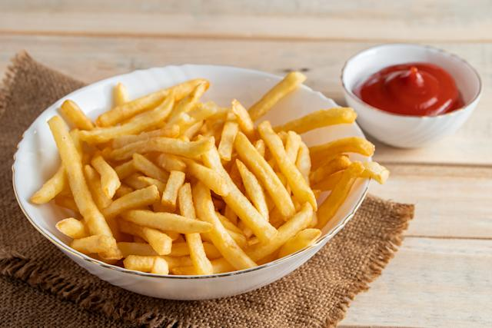
提供
这家餐馆ㄦ提供免费的薯条，
吃完都可以再叫。

Slide 37
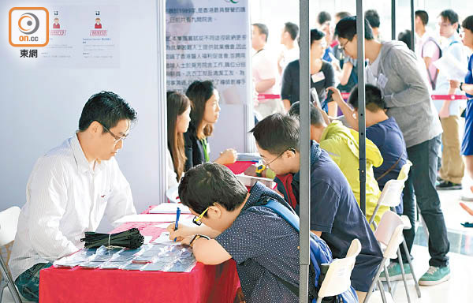
提供
这间公司在招聘会上提供了15个工作机会。

Slide 38
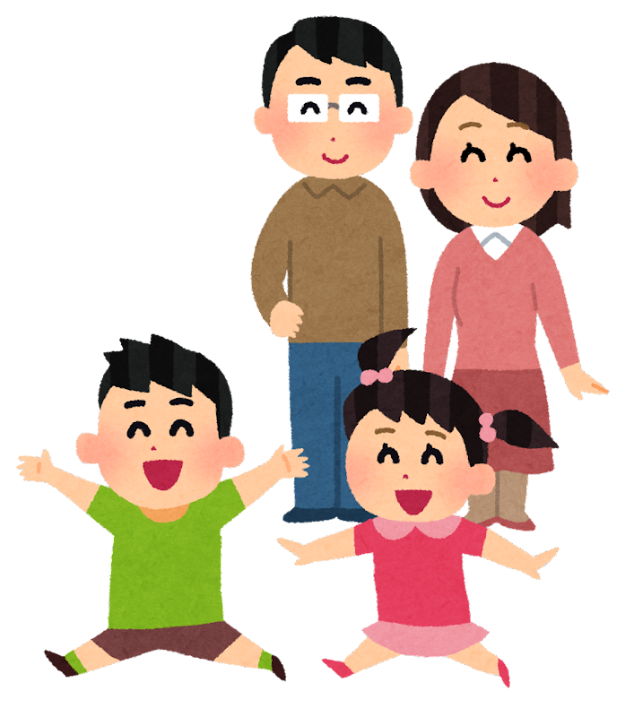
提供
你觉得亲子餐厅应该提供什么服务/设备？
shè bèi

Slide 39
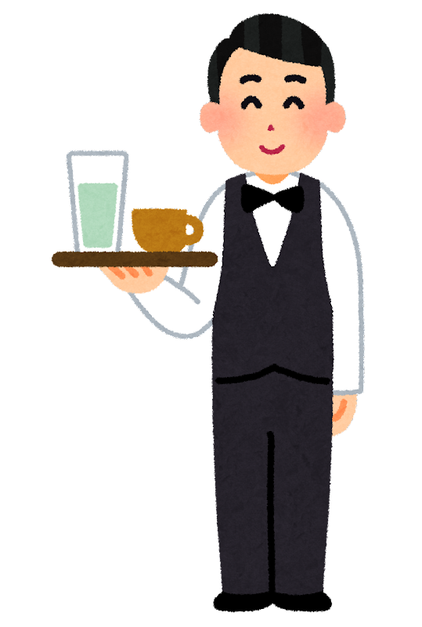
提供
应该给为你提供服务的人小费吗？

Slide 40
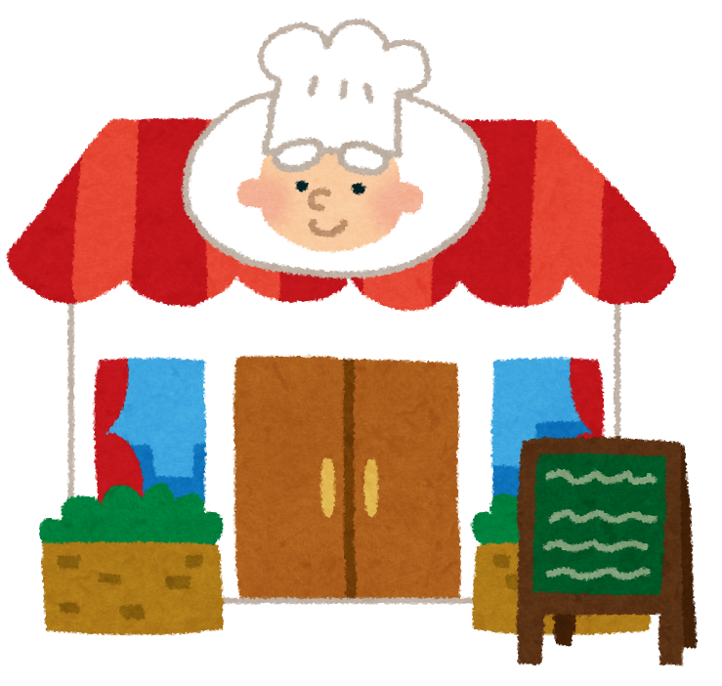
提供
餐厅提供什么服务/东西是必须的？

Slide 41
挺(adv)……的

Slide 42
挺(adv)
ａｄｊ
的

Slide 43

挺……的
那个地方挺热的，
不用带很多衣服。

Slide 44
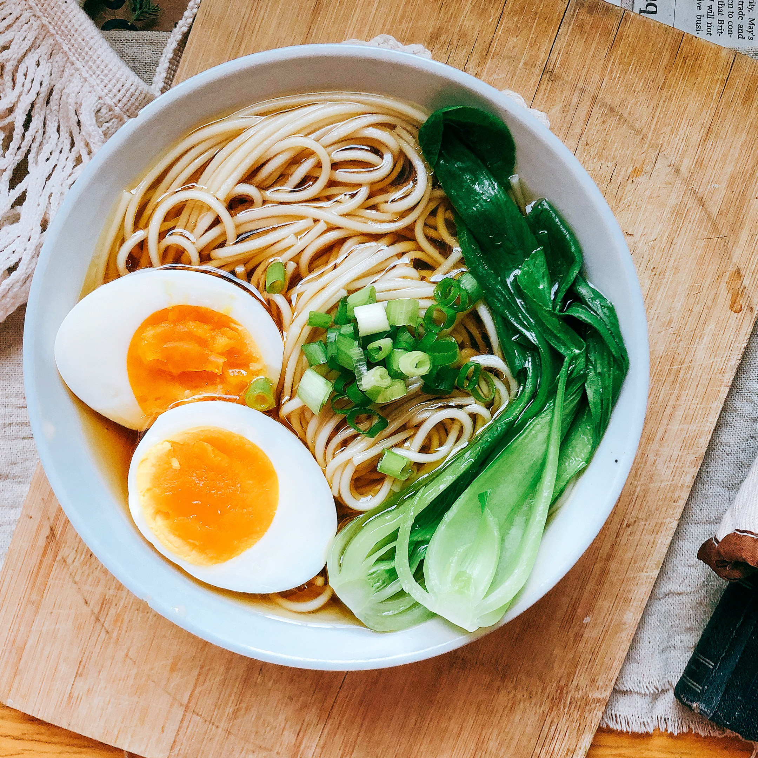
挺……的
这家餐馆ㄦ的面
挺好吃的，
可以去试试。

Slide 45

挺……的
这里的工作都挺容易的，
虽然薪水不高。

Slide 46
挺……的
这间公司在招聘会上
提供了300个工作机会，挺_____的。

Slide 47
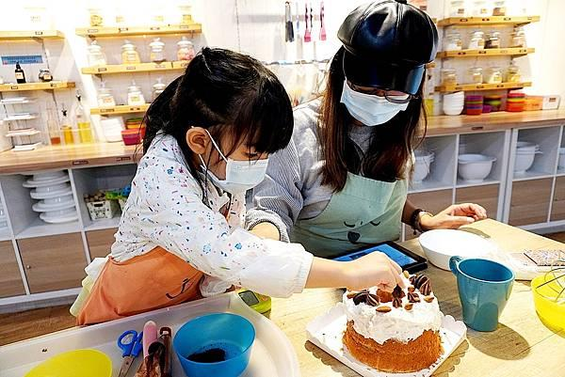
挺……的
她今天学了做蛋糕，她挺_____的。

Slide 48

挺……的
台湾的夏天挺_____的。

Slide 49

挺……的
这台_____挺_____的。

Slide 50
挺……的
_____挺_____的。

Slide 51
负责.v

Slide 52
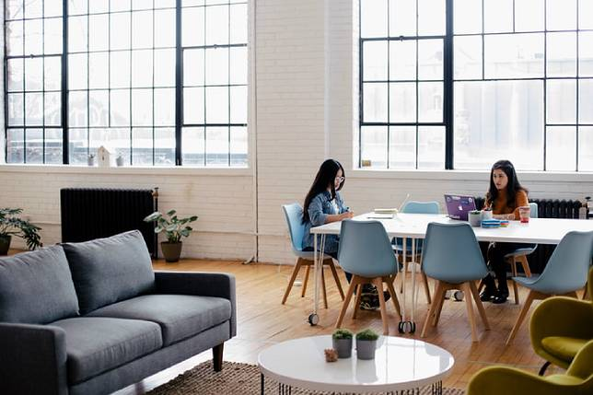
负责
她们每天负责打开办公室的门，
因此都是最早到公司的。

Slide 53
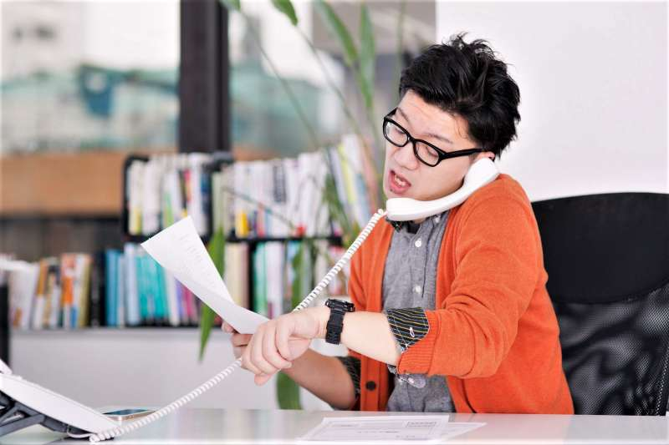
负责
他负责这次的招聘会，每天都非常的忙。

Slide 54
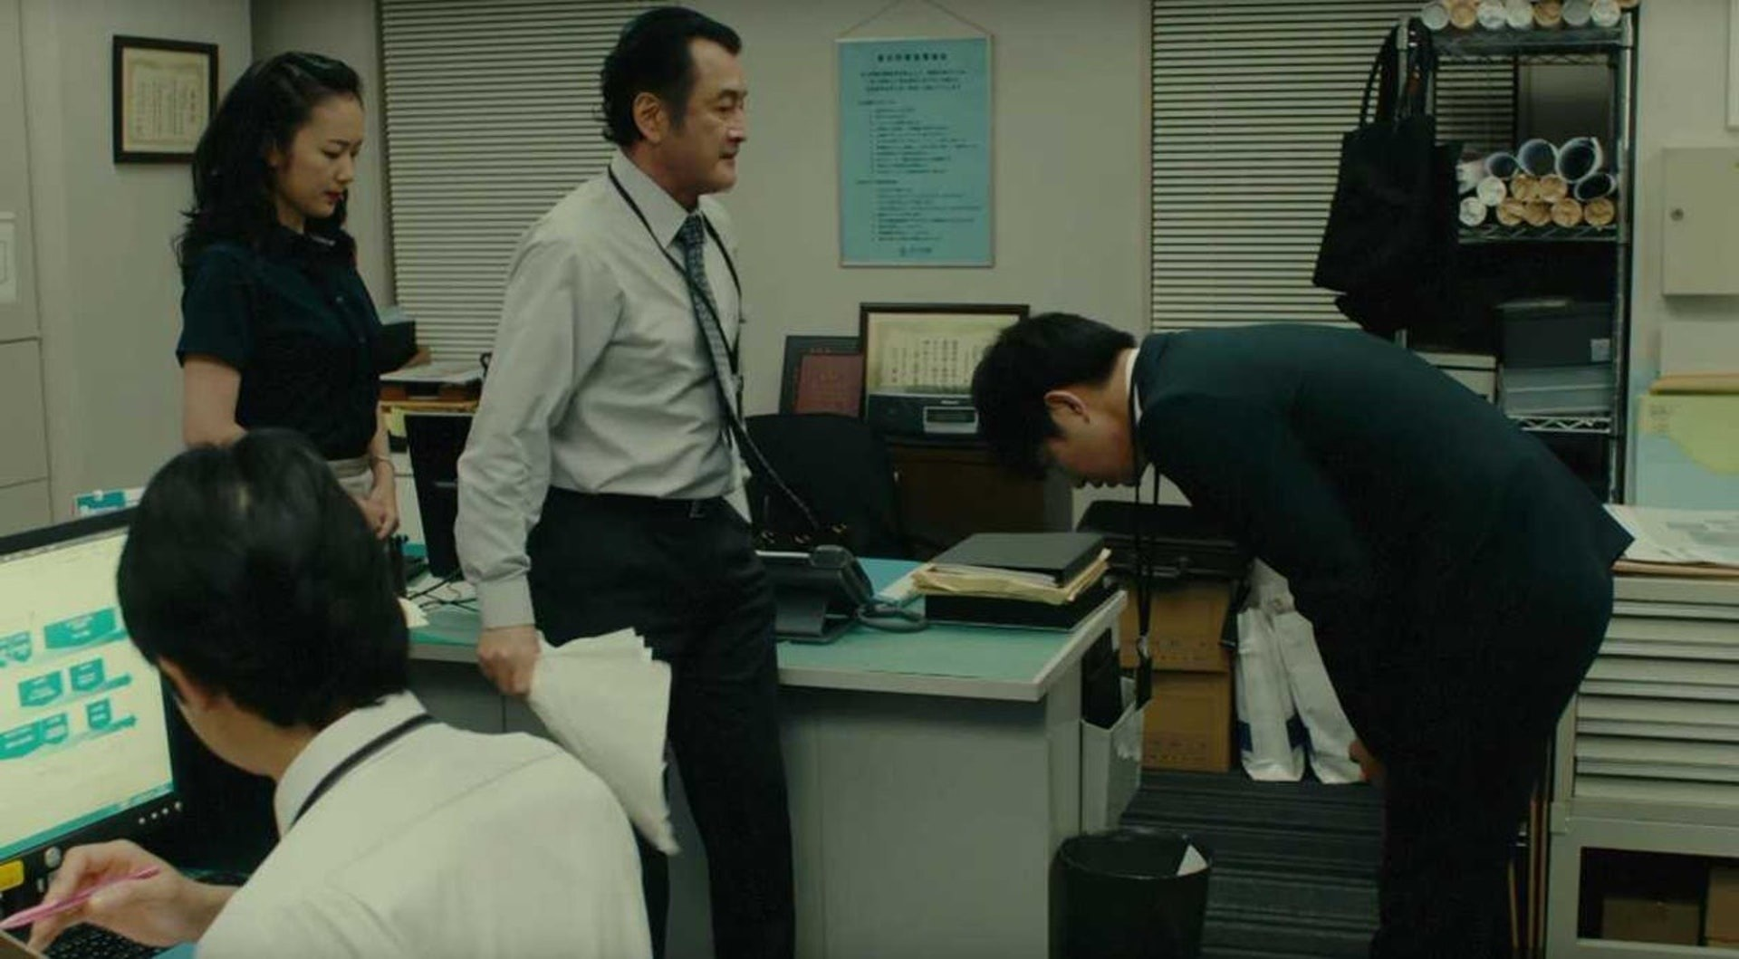
负责
他是这个计划的负责人，
必须为这次的失败负责。

Slide 55
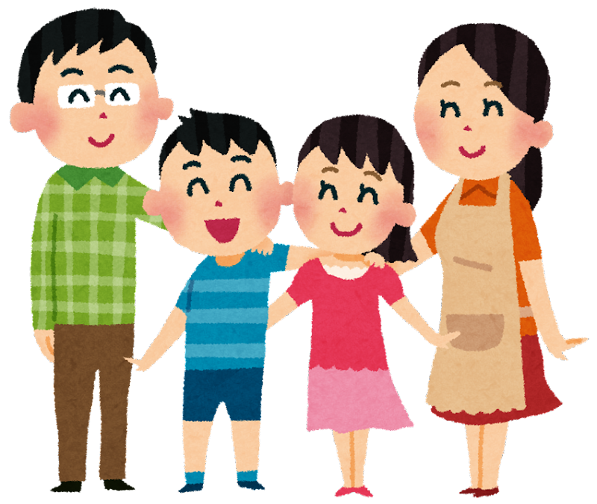
负责
在家庭中男生应该负责什么？
女生应该负责什么？

Slide 56
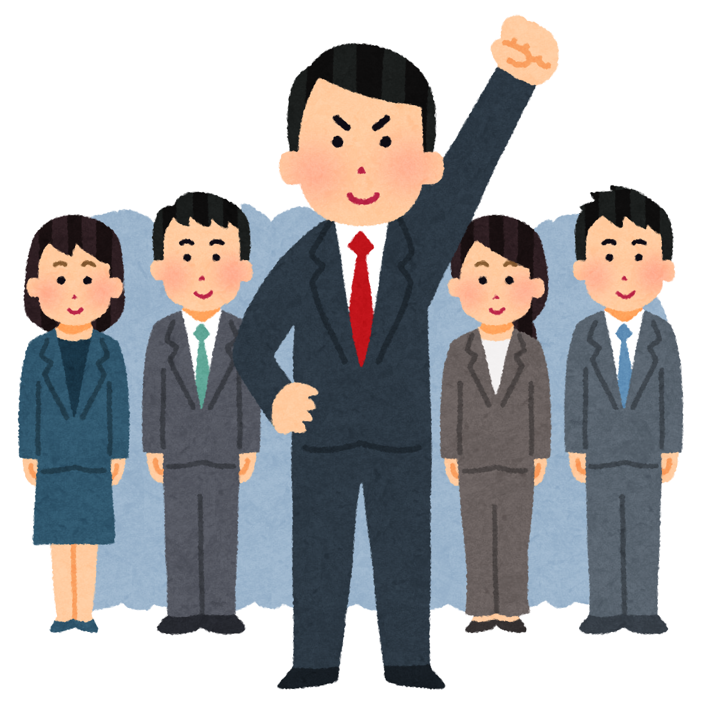
负责
负责人应该要做什么事？

Slide 57

负责
你负责过什么令你印象很深的活动？

Slide 58
应聘.V

Slide 59

应聘
这次的招聘大会上，
一共有五十个人来应聘，但我们只要十人。

Slide 60
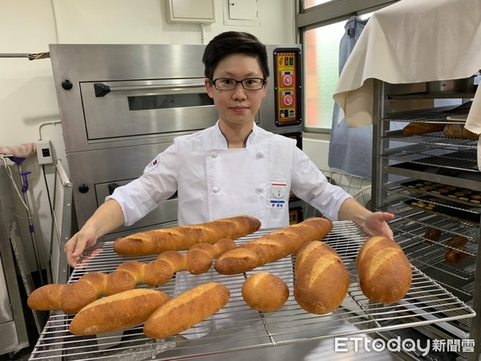
应聘
他很喜欢做面包，
为此他特别去应聘面包师的工作。

Slide 61
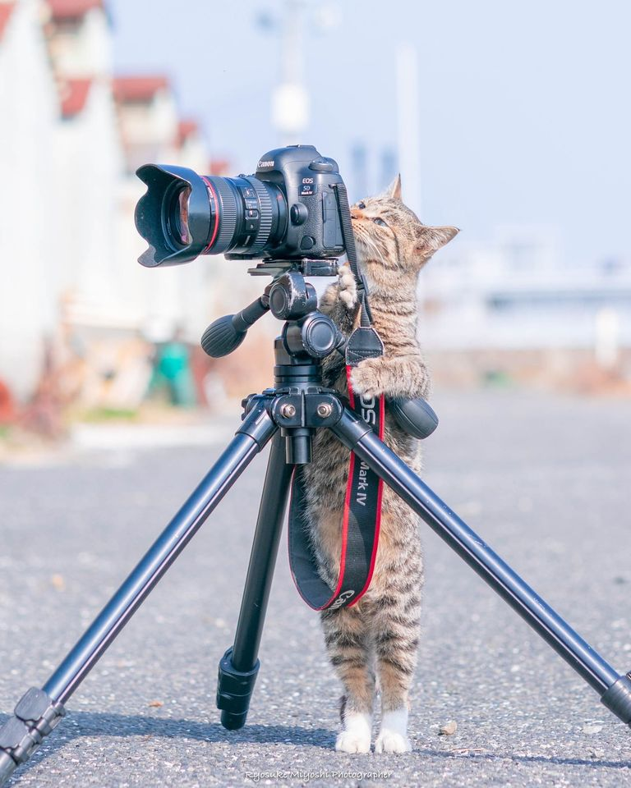
应聘
这只小猫看起来想应聘跟拍照有关的工作。

Slide 62
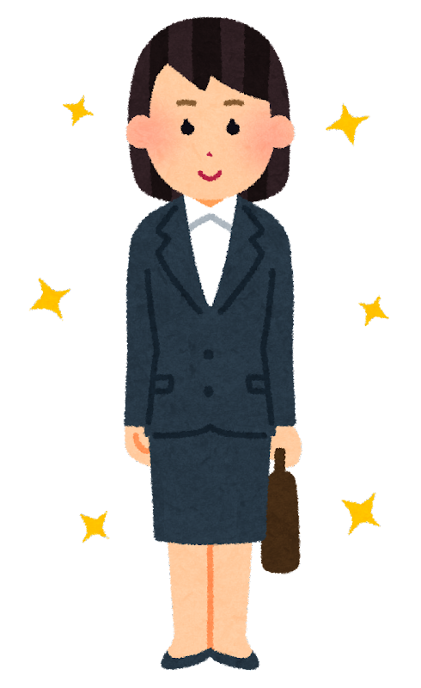
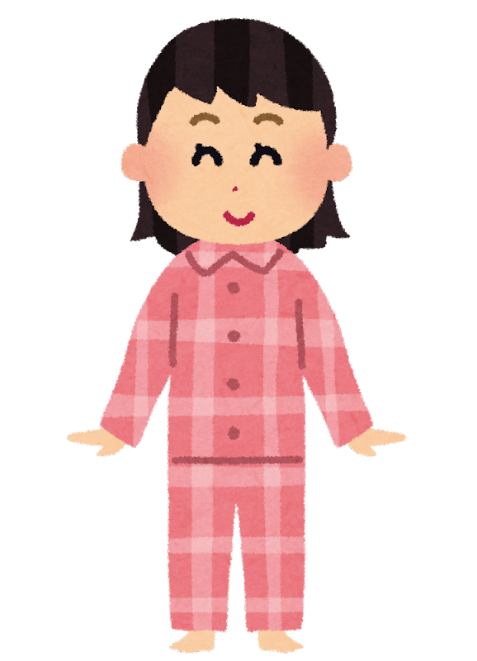
应聘
应聘时应该穿什么服装？

Slide 63
应聘
应聘时应该注意什么？

Slide 64
应聘
请分享让你难忘的应聘经验。

Slide 65
材料.n

Slide 66
材料
这次的招聘大会上，一共有五十个人来应聘，
我们需要在今天晚上之前看完他们的材料。

Slide 67
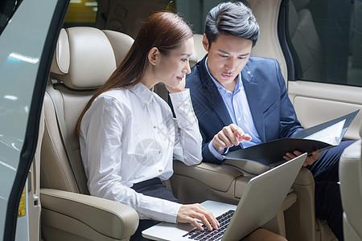
材料
这是这次计划的材料，请您看看。

Slide 68
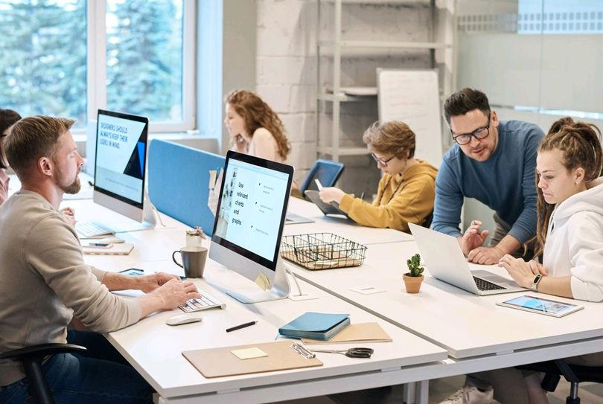
材料
你去准备一下这次活动需要的材料，越快越好。

Slide 69
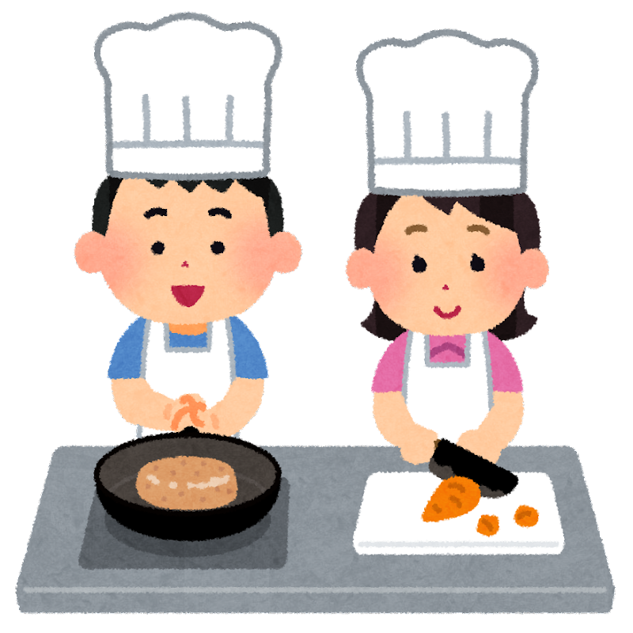
材料
煮饭时你会准备哪些材料？

Slide 70

材料
你喜欢哪种材料建造的房子？

Slide 71
材料
你会去哪里找寻课堂报告的材料？

Slide 72
符合.v

Slide 73
符合
这次的招聘大会上，一共有五十个人来应聘，
符合我们要求的只有十人。

Slide 74

符合
她的能力最符合公司的要求，
我决定招聘她。

Slide 75
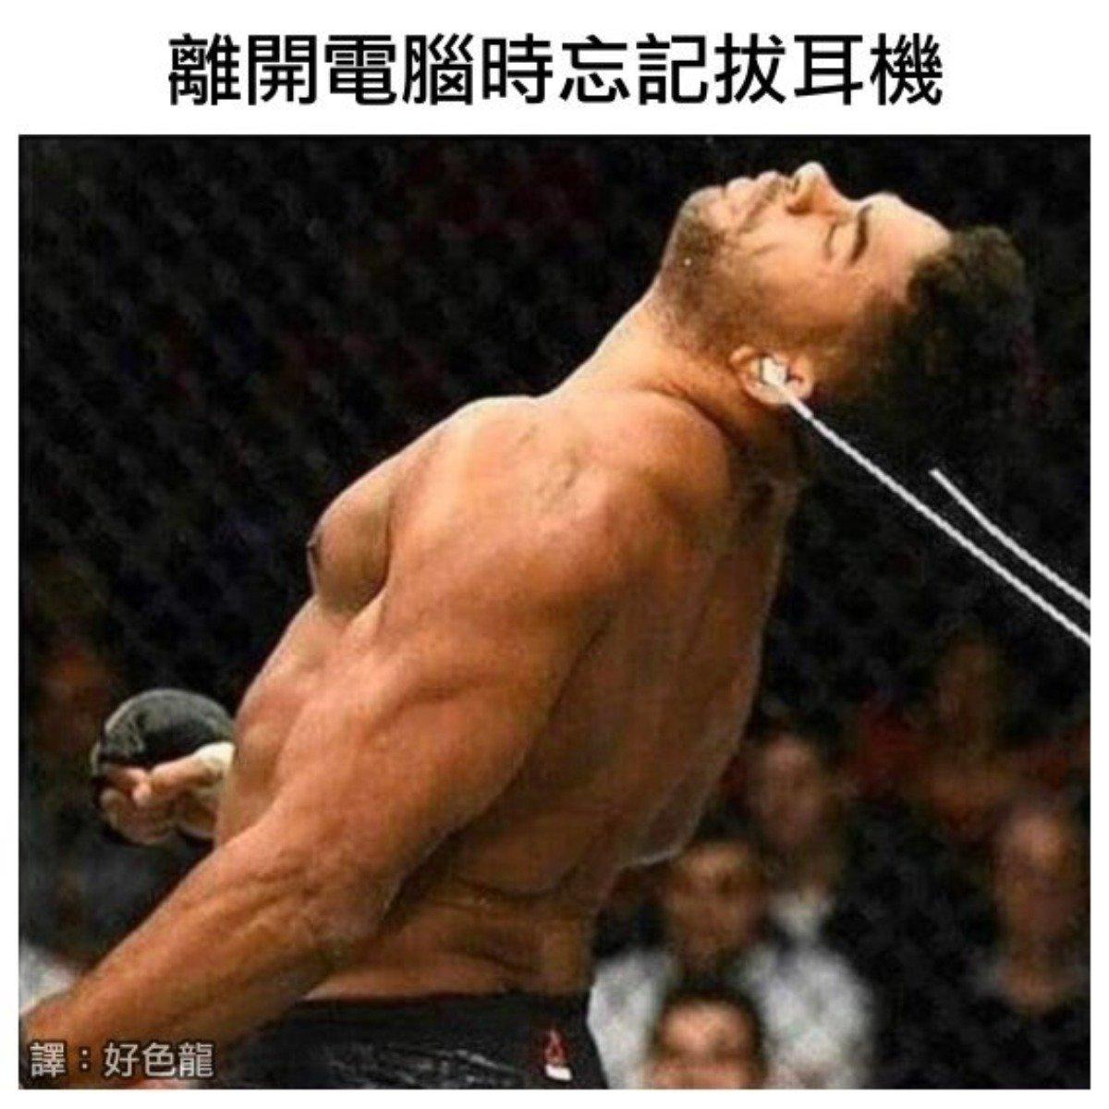
符合
这张图很符合我的经验。

Slide 76

符合
需要具备什么才能符合你对男/女朋友的条件？

Slide 77

符合
上大学后有符合你原本对大学的期待吗？

Slide 78

符合
想读马萨里克大学应该符合什么条件？

Slide 79
本来(adv)

Slide 80
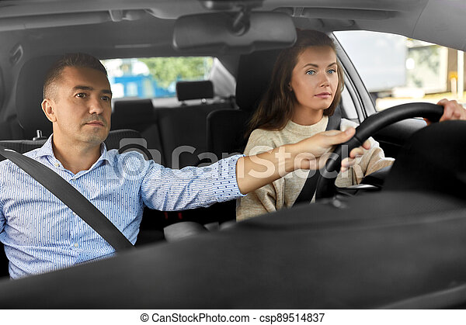
本来
她本来不会开车，
是她爸教她的。

Slide 81
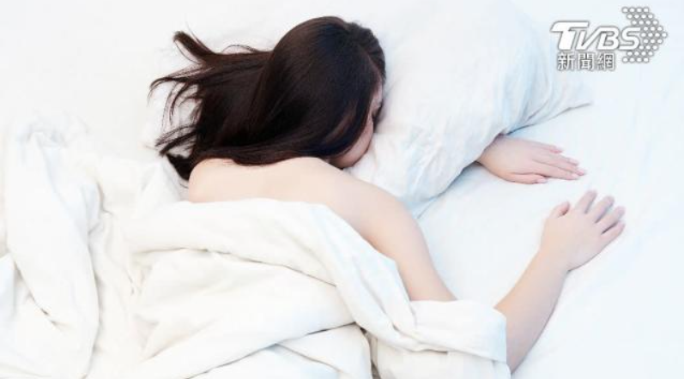
本来
这个计划本来是她负责的，可是她生病了。

Slide 82
本来
本来这节课是在教室上的，可是我生病了。

Slide 83
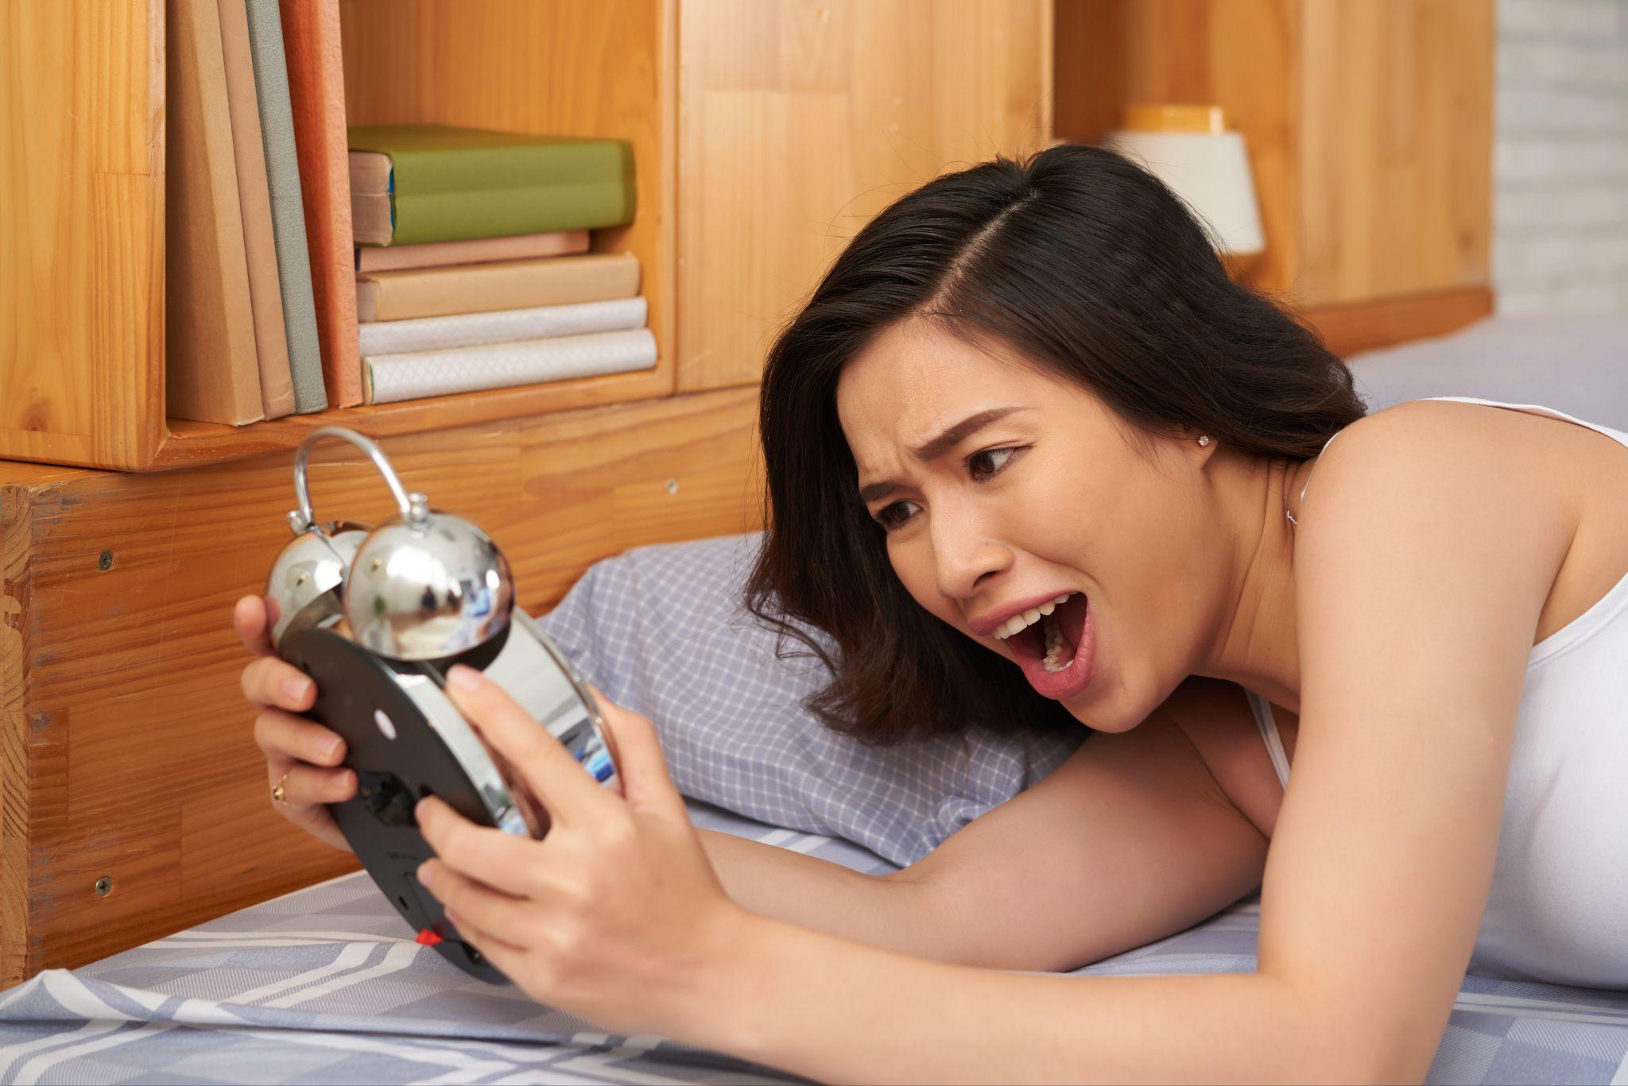
本来
本来可以慢慢吃早饭，可是＿＿＿＿＿。

Slide 84
本来
你曾经因为什么事情改变你的计画？
请用本来造句。

Slide 85
本来
本来＿＿＿＿＿

Slide 86
通知.v

Slide 87
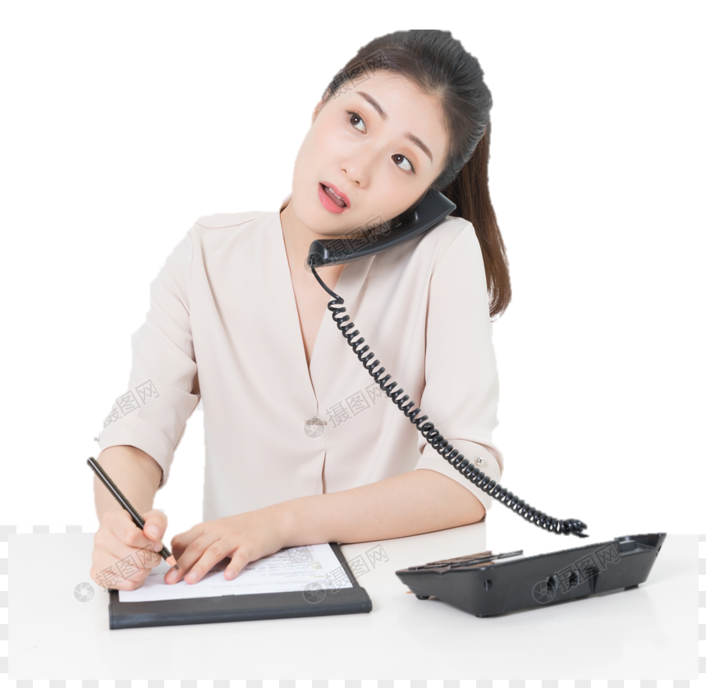
通知
她接到了应聘公司的电话，
通知她明天就能去上班了。

Slide 88
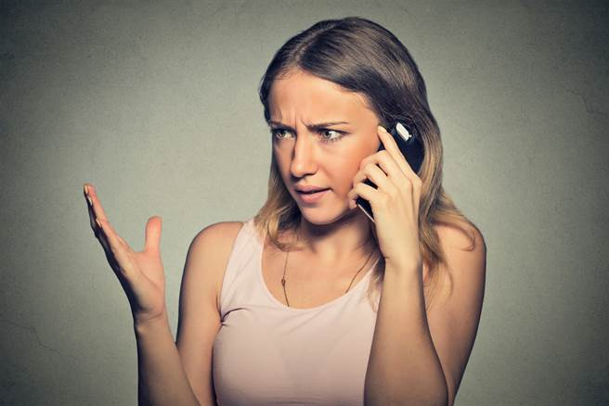
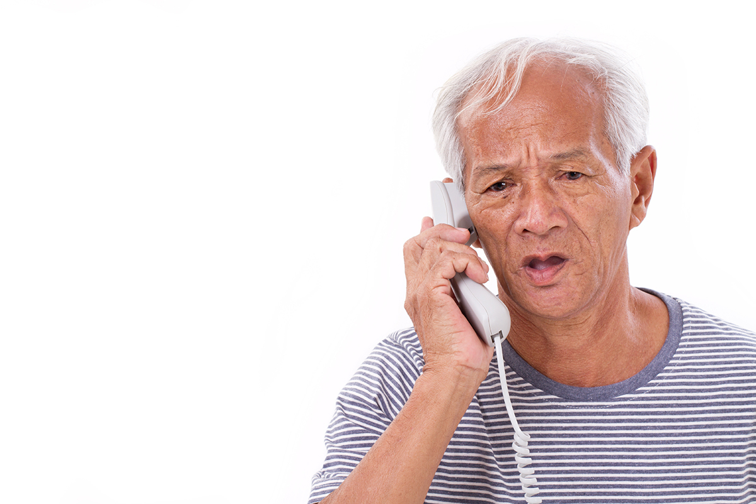
通知
爷爷通知她马上回家，她妈妈生病了。

Slide 89
通知
当你收到马萨里克大学的通知时，
你的心情是？

Slide 90
通知
等待什么通知会让你觉得很紧张？

Slide 91
通知
请用通知造句。
＿＿＿＿＿通知＿＿＿＿＿。

Slide 92
律师.n

Slide 93
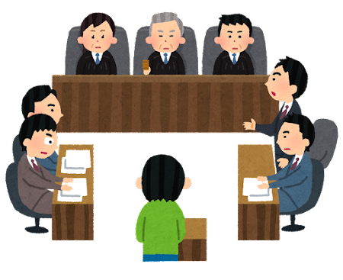
律师
他当律师已经当了十年了，
在法律专业上非常厉害！

Slide 94
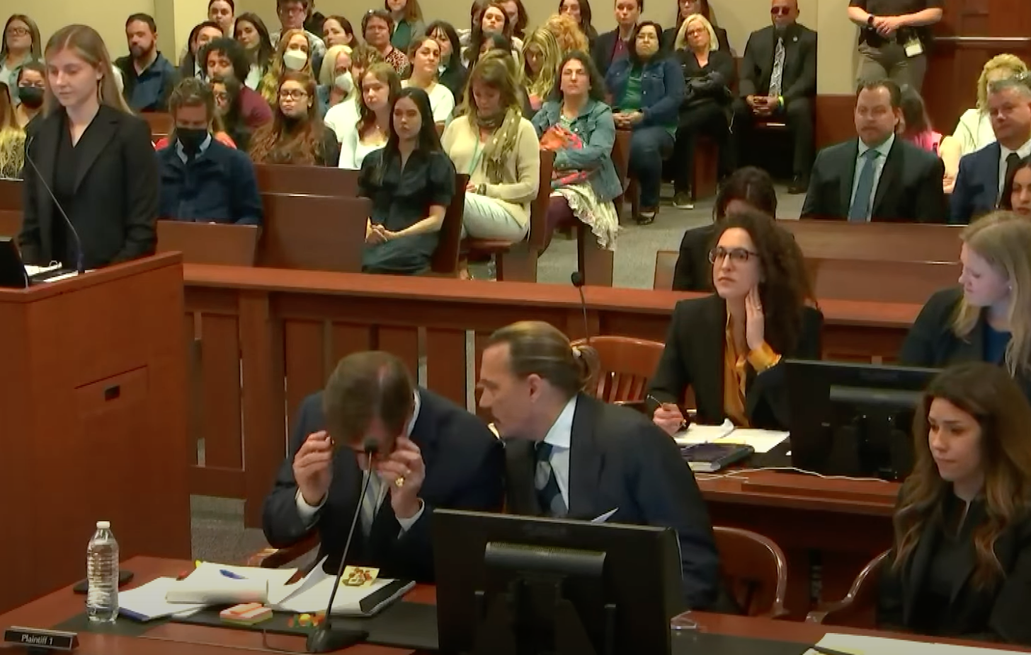
律师
他正在跟律师讨论等等要怎么说。

Slide 95
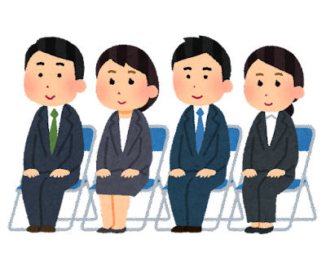
律师
他想要应聘律师，正在准备面试。

Slide 96
律师
你觉得当律师需要有什么条件？

Slide 97
律师
你会想当律师吗？为什么？

Slide 98
律师
你觉得律师诚实吗？

Slide 99
专业.n

Slide 100
专业
他当律师十年了，他的专业就是法律。

Slide 101
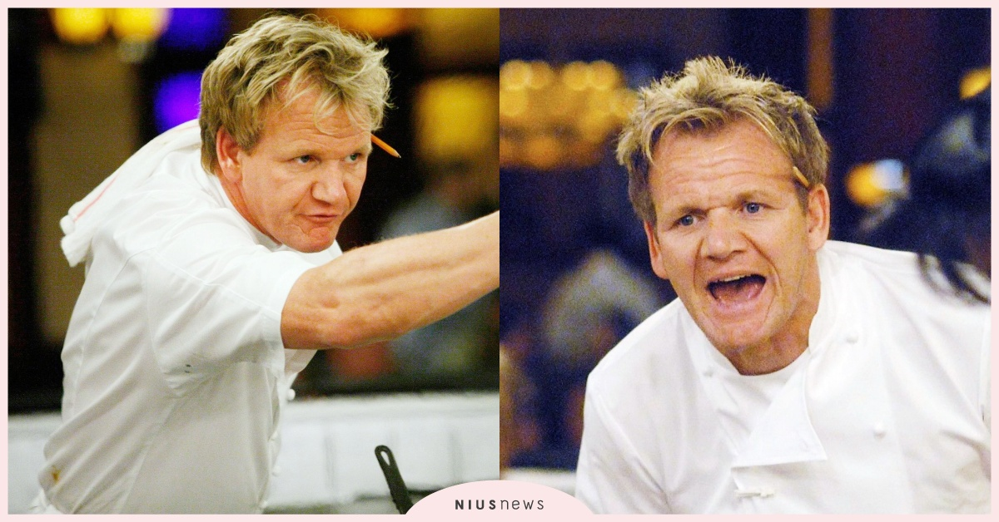
专业
他是非常有名的厨师，他的专业就是做饭。

Slide 102

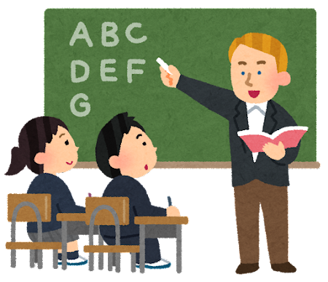
专业
他大学的专业是英文，目前已经学了三年了。

Slide 103
专业
除了中文你还有其他专业吗？

Slide 104
专业
你认为兴趣可以变成专业吗？像是？

Slide 105
专业
他们俩的专业是＿＿＿＿＿。
Notes:
他们俩的专业是煮饭

Slide 106
收入.n

Slide 107
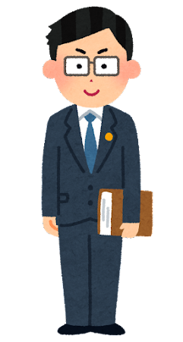
收入
他当律师一个月的收入是五万块钱。
50,000 czk

Slide 108
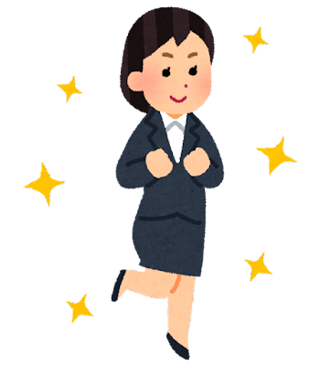
收入
他想应聘的工作
一个月的收入
有四万五千块钱。

Slide 109
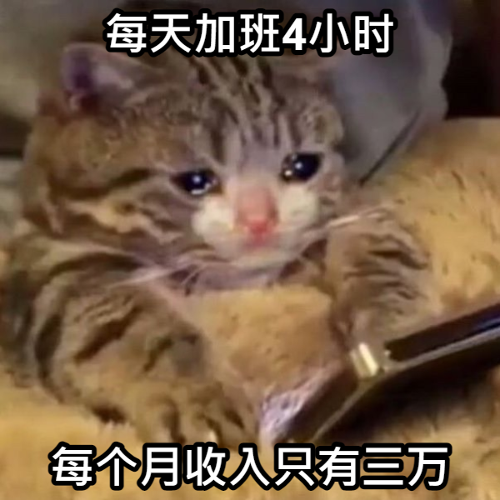
收入
他对自己工作的收入非常不开心。

Slide 110
收入
你们国家的平均工作收入是多少？

Slide 111

收入
你觉得家庭总收入多少
会让你想要买房子？

Slide 112

收入
你希望毕业后第一份工作收入是多少钱？

Slide 113
咱们.pron

Slide 114
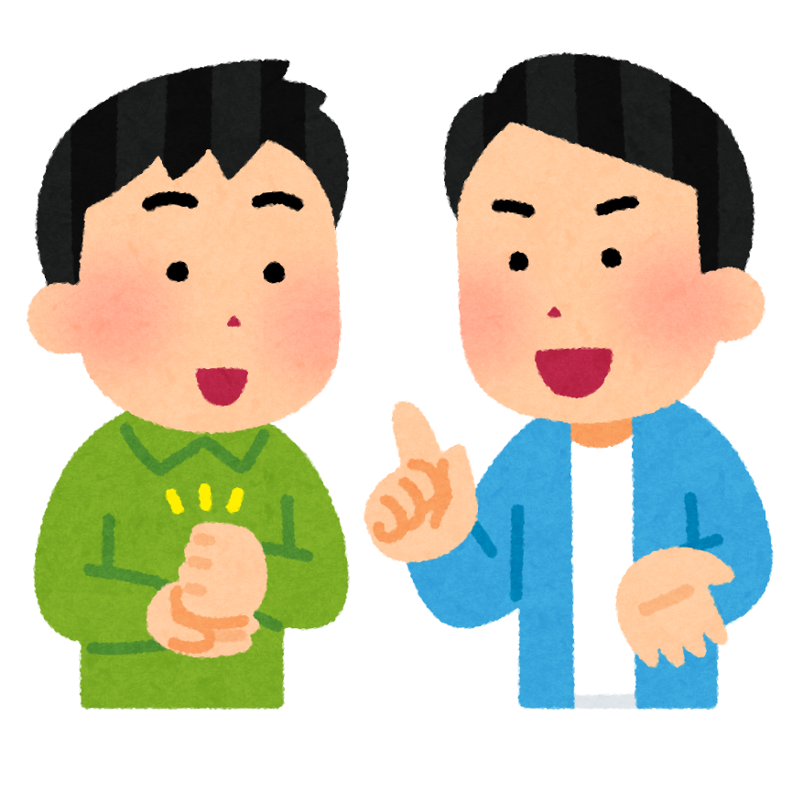
咱们
咱们等等下课
要去吃什么？
吃麦当劳
怎么样？

Slide 115
咱们 vs 我们

Slide 116
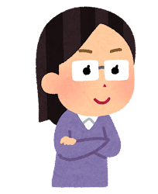
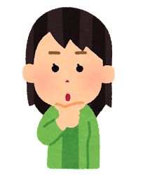
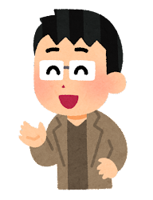
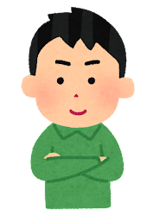

我们去吃饭!
我们

Slide 117
咱们去吃饭!
咱们

Slide 118


咱们
那个蛋糕是咱们的。

Slide 119
咱们
下课后你邀请其他人一起回宿舍，
你可以怎么说？
咱们＿＿＿＿＿＿＿

Slide 120
咱们
上课分组时你想跟其他人一组，
你可以怎么说？
咱们＿＿＿＿＿＿＿

Slide 121
咱们
请用咱们造句。

Slide 122
安排.v

Slide 123

安排
他的家人想安排他成为律师，但他并不想。

Slide 124


安排
他们安排了下个月坐飞机去英国玩。

Slide 125

安排
他们在这个礼拜天安排了一场同学聚会。

Slide 126

安排
出门玩时你喜欢先安排好所有事情，
还是喜欢边走边看？

Slide 127
安排
什么事情你喜欢被人安排好？

Slide 128
安排
当你到该结婚的年纪但还没有男/女朋友时，
你的家人会帮你安排相亲吗？
xiàng qīn
Notes:
相亲：介绍未来的老公/老婆给你，以结婚为前提交往。

Slide 129
另外

Slide 130
另外
另外
M（量词）
N
另外
的
N

Slide 131

另外
另外
M
N
这条路车真的太多了，我们应该走另外一条的。

Slide 132



另外
另外
的（M）
N
这家餐馆ㄦ不怎么样，
我们应该去另外一家(餐馆ㄦ)。

Slide 133

另外
另外
的
N
那件衣服太大了，试试另外的吧。

Slide 134

另外
另外
的
N
这道菜太辣了，试试另外的菜吧。

Slide 135
另外
另外
的
N
当你很难过时除了哭可以放松，
还有另外的方法吗？

Slide 136
另外
另外
的
N
在讨论事情时，
只有你有另外的想法你会提出来吗？

Slide 137
另外
另外
的
N
请用另外（的）造句。

Slide 138
另外
还
另外（adv）
再
又

Slide 139
另外
另外
还/再/又
除了在招聘大会上找工作以外，
他另外还投了很多履历(cv)给不同的公司。
除了在招聘大会上找工作以外，
他还另外投了很多履历(cv)给不同的公司。

Slide 140
另外
另外
还/再/又
这家店没有卖我们想要买的材料，
另外再找找吧。
这家店没有卖我们想要买的材料，
再另外找找吧。

Slide 141


另外
另外
还/再/又
我们上次买的菜还没吃完呢，
你怎么另外又买了一个？

Slide 142

另外
另外
还/再/又
他们觉得一层楼的房子不够住，
另外又加了一层。

Slide 143



另外
另外
还/再/又
他的专业除了_____以外，_____。
Notes:
他的专业除了中文以外还会日文及英文

Slide 144

另外
另外
还/再/又
他除了早上当_____以外，_____当_____。
早上：律师
晚上：服务员

Slide 145
另外
另外
还/再/又
他这个假期除了去_____以外，
_____安排_____。

Slide 146


另外
另外
还/再/又
他不但学了怎么做_____，_____。

Slide 147

另外
另外
还/再/又
当你点了一个餐点没吃饱时，
你会另外再点一份吗？

Slide 148
另外
另外
还/再/又
除了中文，
你有另外再学其他语言吗？

Slide 149
另外
另外
还/再/又
请用另外......还/再/又......造句。

Slide 150
另外
另外（conjunction）
A
B
另外
C
，
，

Slide 151

另外(conjunction)
上网买东西除了很方便以外，
选择也很多，另外还比较便宜。

Slide 152

另外(conjunction)
当律师听起来比较厉害，另外收入也不错。

Slide 153

另外(conjunction)
明天记得要来上课以外，还别忘了要交作业，
另外明天我们可能有考试。

Slide 154
另外
我学习中文是因为有兴趣，
另外＿＿＿＿＿。

Slide 155
另外
昨天我过得很好，
我通过考试而且是第一名，
另外＿＿ ＿ ＿ ＿。

Slide 156
另外
请用另外造句。

Slide 157
正式

Slide 158

正式
他今天穿得很正式，
看起来是有什么重要的活动。

Slide 159

正式
他穿得不正式，
可能只是出来运动。

Slide 160




正式
从左到右，是不正式到正式。

Slide 161
正式
正式的服装有哪些？

Slide 162
正式
什么地方你会穿正式服装？

Slide 163
留

Slide 164

留
他一个人被留在了小岛上。

Slide 165

留
他为了在招聘时
给老板留下好印象，特别穿得很正式。

Slide 166

留
他完全不想出去玩，只想留在家里休息。

Slide 167


留
他毕业后想留在捷克工作，不想出国。

Slide 168


留
放假时你喜欢留在家还是出门找朋友？

Slide 169

留
吃饭时你会将喜欢的菜先吃完
还是留到最后吃？

Slide 170

留
当课堂上有问题时你会举手发问，
还是下课留下来问问题？

Slide 171
诚实

Slide 172

诚实
他一直很诚实，
从来不会骗人。

Slide 173

诚实
他因为不诚实，鼻子变得很长。

Slide 174

诚实
很多人觉得律师是
最不诚实的一种职业。

Slide 175
诚实
什么情况下你会不诚实？
或能接受不诚实？

Slide 176
诚实
你觉得小孩比较诚实还是大人比较诚实？

Slide 177
诚实
请用诚实造句。

Slide 178
改变

Slide 179

改变
为了改变别人对自己的印象，
他买了一套正式的服装，也改变了发型。

Slide 180

改变
他从毕业之后就改变了很多，
看起来跟以前完全不一样。

Slide 181

改变
他发明了苹果手机，改变了我们的生活。

Slide 182
改变
你会为了你的男/女朋友改变你的生活吗？

Slide 183
改变
长大后你的性格有什么改变吗？

Slide 184

改变
你觉得做坏事的人会因为被处罚而改变吗？

Slide 185
感觉

Slide 186

感觉
我生病了，我感觉非常不好。

Slide 187

感觉
他完全不在乎别人的感觉，
所以朋友很少。

Slide 188

感觉
他们都了解他的感觉，都在陪他。

Slide 189

感觉
你的心情会因为天气而感觉不一样吗？

Slide 190
感觉
最近什么事情让你感觉很累或是很开心？

Slide 191

感觉
你觉得哪个国家/地方最有圣诞节的感觉？

Slide 192
判断

Slide 193

判断
律师判断很难帮她打赢约翰尼·德普。

Slide 194

判断
她判断她不符合公司的要求，不打算招聘她。

Slide 195

判断
她看了半个小时后判断这本书不符合她的喜好。

Slide 196
判断
你如何判断一家餐馆好不好吃？

Slide 197
判断
你会只听一个人的描述来判断事情的好坏吗？

Slide 198
判断
你判断事情时会受感情影响吗？

Slide 199
顾客

Slide 200

顾客
这家餐馆ㄦ的态度很好，很多顾客都很喜欢。

Slide 201

顾客
他今天去见顾客，希望能让他买一些东西。

Slide 202

顾客
当顾客跟我说他要想一下时，通常他都会不想买。

Slide 203
顾客
你遇过什么让你印象很深刻的顾客？

Slide 204
顾客
什么样的顾客很让人讨厌？

Slide 205
顾客
如果你是老板，
有天顾客跟员工吵起来你会怎么做？

Slide 206
首先...其次
首先
A1
其次
A2

Slide 207
首先...其次
首先...其次...
要给负责面试的人留下好印象，
首先要穿上正式的服装，
因为外表是别人认识你的第一步，
其次要对自己有信心。

Slide 208

首先...其次...
要学好一个语言，
首先要多说，
其次要多阅读。

Slide 209

首先...其次...
要写好一个故事，
首先你要先开始写，
其次想好你的故事
想要说什么!

Slide 210

首先...其次...
我觉得你不要这么快相信他比较好，
首先你不了解他，其次这件事很重要！

Slide 211
首先...其次...
想读马萨里克大学需要怎么做？
请用首先...其次...造句。

Slide 212
首先...其次...
当遇到困难时你会如何处理？
请用首先...其次...造句。

Slide 213
首先...其次...
请造句。

Slide 214
准时

Slide 215

准时
他们每次开会都很准时，从来不迟到。

Slide 216

准时
他们没有准时结束开会，多开了四个小时，
大家都很累了。

Slide 217

准时
他每次都不准时，约了十二点吃饭，
结果现在快下午一点了，他人还没出现。

Slide 218
准时
你是准时的人还是时常迟到的人呢？

Slide 219


准时
你曾因为不准时而发生什么事情吗？

Slide 220
准时
请用准时造句。

Slide 221
与.prep

Slide 222

与
他与我一起去参加同学聚会。

Slide 223

与
准时与诚实是工作上非常重要的两件事情。

Slide 224
与
你平时喜欢与家人出门玩，
还是与朋友出门玩？

Slide 225

与
你喜欢汤姆猫与杰利鼠吗？

Slide 226
与
现在对你来说最重要的两件事情是什么？
请用与造句。

Slide 227
约会

Slide 228


约会
他每个礼拜六都要和别人约会。

Slide 229


约会
他每次约会的安排都一样，
总是先去看电影，然后再一起去吃饭。

Slide 230

约会
他每个星期都有一场与朋友的约会，
他们会一起出去喝酒。

Slide 231
约会
你觉得约会的行程应该由谁负责？

Slide 232
约会
你可以接受约会时迟到多久？

Slide 233
约会
请用约会造句。

Slide 234

不管
不管是工作、交朋友还是约会，
准时都很重要。

Slide 235

不管
不管
还
都
他不管是感冒、
下雨还是下雪，
都不会在约会上迟到。

Slide 236

不管
不管
还
都
不管是厨师、服务员
还是老师，
所有工作都是很辛苦的。

Slide 237

不管
不管
都
不管喜不喜欢，他自己点的菜他都会自己吃完。

Slide 238

不管
不管
都
他不管遇到什么天气，都不会忘记锻炼。

Slide 239

不管
不管
都
他不管老板怎么说，都不会加班。

Slide 240

不管
不管
都
不管什么性格的人，他都能跟他们交朋友。

Slide 241

不管
不管
都
不管身体多不舒服，
他都＿＿＿＿＿。

Slide 242
不管
不管
都
有什么事情是你坚持一定要完成的？
请用不管...都...造句。

Slide 243
不管
不管
都
请用不管...都...造句。

Slide 244
提

Slide 245
提
A:老板，关于薪水的事情……
B:对了，正好你提了这件事情，我们从下个礼拜开始，大家每小时的薪水都加十块钱!

Slide 246
提
A:老师，我们有作业吗?
B:既然你提了这件事情，那我们来出个作业吧！

Slide 247
提
他爸妈过世了，
你等等跟她说话的时候小心一点，
不要提有关家人的事情。

Slide 248
提
当在讨论事情时，你会主动提建议吗？

Slide 249
提
你的家人时常提你小时候的事情吗？

Slide 250
提
你不喜欢别人提起什么事情？

Slide 251
份

Slide 252


份
他一个礼拜要做三份不同的工作，非常忙。
律师
服务员
老师

Slide 253

份
他花了半年才找到这份工作。

Slide 254
份
你平常吃饭需要吃几份才能吃饱？

Slide 255
份
你通常需要多长时间才能完成一份作业？

Slide 256
份
毕业后你会找份中文相关的工作吗？

Slide 257
完全

Slide 258

完全
他在这间公司工作半年后，
才完全适应这份工作。

Slide 259

完全
他们完全吃完这些菜花了半个小时。

Slide 260

完全
他在家睡觉，完全忘记跟朋友约了午餐。

Slide 261
完全
如果有一天可以去中国，
你觉得需要多久才能完全适应那边的生活？

Slide 262
完全
什么事情是你完全不能接受的？

Slide 263
完全
当你完全没办法解决困难时，
你会怎么做？

Slide 264
THANKS

